Slide 1
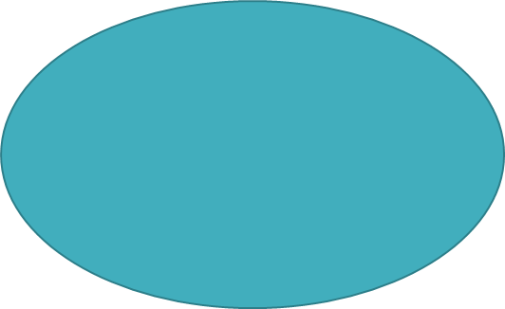
LA MEDICINA CHE CAMBIA
Teatro delle ali - Breno
IPERTENSIONE ARTERIOSA
MEDICI
SPECIALISTI
MEDICI
MEDICINA GENERALE

Slide 2
LE COMPLICANZE DELL’IPERTENSIONE
Organi bersaglio:
Rene
Cuore
Cervello
Arterie
Retina
Precoce invecchiamento degli organi colpiti e riduzione degli anni di vita.

Slide 3
FATTORI DI RISCHIO
I fattori di rischio da prendere in considerazione sono:
Obesità
Fumo
Dieta
Sedentarietà
Stile di vita

Slide 4
PROBLEMI DIAGNOSTICI
Risulta difficile gestire e riconoscere i pazienti ipertesi, soprattutto se giovani, in quanto non sempre si riesce a contattarli e a compilare adeguatamente la loro cartella clinica.

Slide 5
GESTIONE PAZIENTE IPERTESO
CHIAMATA E APPUNTAMENTO PROGRAMMATO IN AMBULATORIO DEL MEDICO CURANTE
VALUTAZIONE ED ANAMNESI
PRESCRIZIONE DI ACCERTAMENTI
CONDIVISIONE DELL’ITER DIAGNOSTICO
IMPOSTARE TERAPIA

Slide 6
ORGANIZZAZIONE
STRUTTURA ADEGUATA, PERSONALE
COLLABORAZIONE TRA MMG, PERSONALE DI STUDIO E INFERMIERISTICO, GUARDIE MEDICHE E SPECIALISTI

Slide 7
ORGANIZZAZIONE: la nostra esperienza di Boario
AMBULATORIO SPECIALISTICO: 5 SALE DA VISITA, SALA RIUNIONI, FRONT OFFICE
POSSIBILTA’ DI COLLABORAZIONE CON SPECIALISTI (STUDIO BOARIOMED)

Slide 8
PUNTI DI DISCUSSIONE
Priorità della prevenzione
Ruolo centrale delle cure primarie
Miglioramento rapporto MMG e ospedale
Peso economico delle prestazioni inappropriate
Paura/inadeguatezza del medico di fronte a casi clinici difficili da gestire in un ambulatorio con singolo MMG
Tempo per organizzare un ambulatorio di medicina di gruppo, viste le numerose pratiche burocratiche
Paura di destinare a pazienti sani i fondi che dovrebbero essere utilizzati per quelli malati.
Presa in carico dei pazienti ipertesi , inserendoli in team multidisciplinari

Slide 9
IL FUTURO
Nel futuro la gestione di costi sempre più elevati comporterà un aumento della presenza sul territorio di ambulatori di medicina di gruppo, per riuscire agevolmente a dividere le spese e i tempi operativi.

